Slide 1
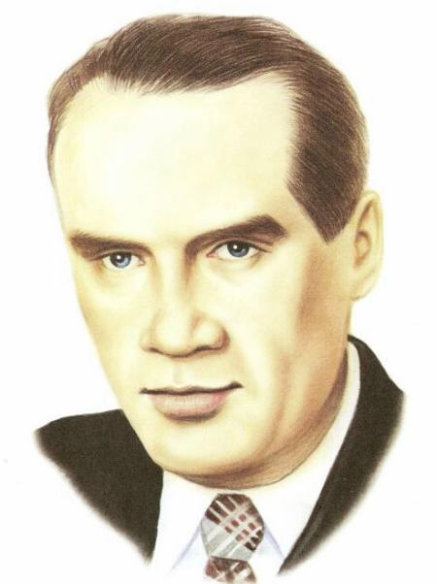
Русский язык Литературное чтение
6
класс
Николай Николаевич Носов
«Витя Малеев
в школе и дома»

Slide 2
Сегодня на уроке
ответим на вопросы по рассказу Драгунского;
вспомним детского писателя Н.Носова;
проведём небольшую викторину по его произведениям;
прочитаем рассказ «Витя Малеев в школе и дома»;
поработаем над содержанием рассказа;
поможем Вите решить задачу.
Изменяется

Slide 3
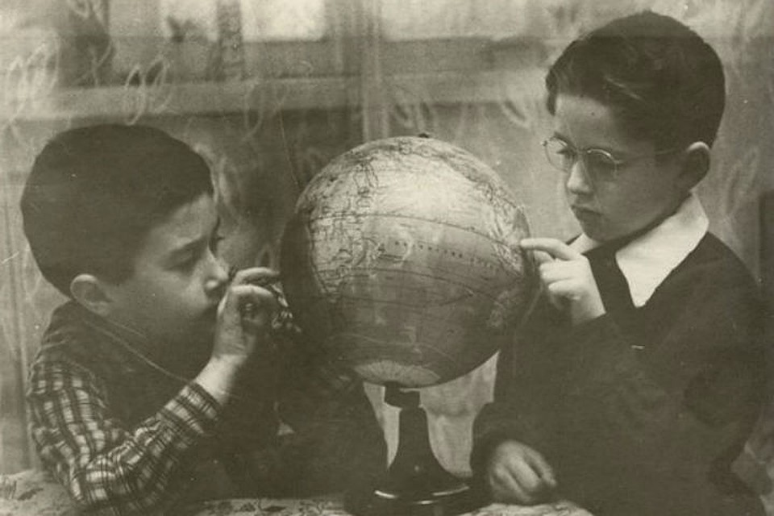
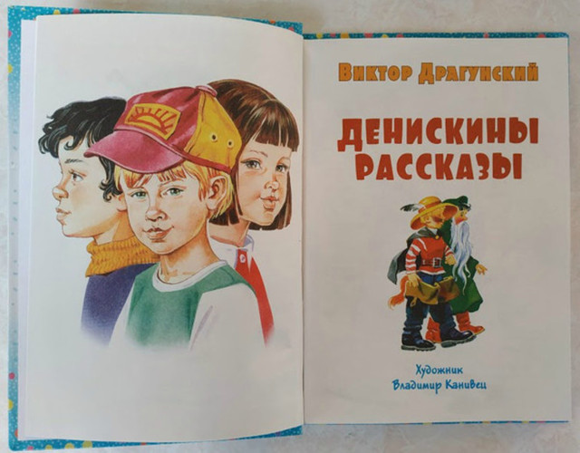

Slide 4
О чём думал Дениска?
Я почистил зубы, лёг спать, но не спал, а все время думал: как же так получается, что тайное становится явным?

Slide 5
Что приготовила мама на завтрак?
Мама принесла целую тарелку манной каши.

Slide 6
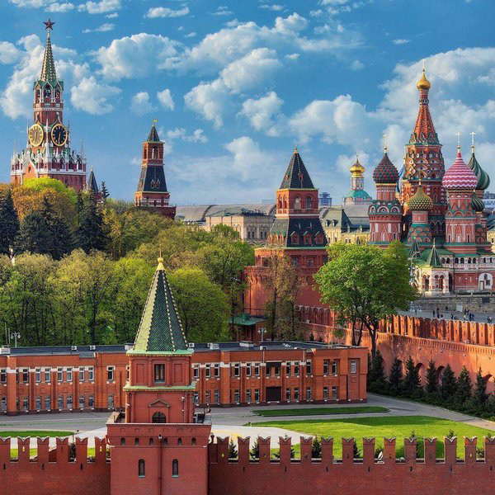
Куда мама пообещала сводить Дениску?
Тогда мама села со мной рядом, обняла меня за плечи и ласково спросила:
— Хочешь, пойдем с тобой в Кремль?

Slide 7
Что сделал с кашей Дениска?
Вылил в кашу баночку хрена. Попробовал. Чуть не потерял сознание.
Он выплеснул кашу на улицу.

Slide 8
Что случилось потом?
Вошёл милиционер. Стал отчитывать маму.
Привёл пострадавшего.

Slide 9
Простила мама Дениску?
А когда мама вернулась, мне даже страшно было на нее взглянуть. Но я себя пересилил, подошел к ней и сказал:
— Да, мама, ты вчера сказала правильно. Тайное всегда становится явным!
Мама посмотрела мне в глаза. Она смотрела долго-долго и потом спросила:
— Ты это запомнил на всю жизнь?
И я ответил:
— Да.

Slide 10
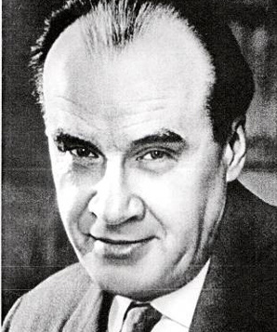
Николай Николаевич Носов (1908-1986)
Н.Н.Носов родился 23 ноября 1908 г. в Киеве, на Украине. После седьмого класса ушёл рабочим на завод, одновременно учился. Потом поступил в московский институт кинематографии, окончив его, стал работать режиссёром в кино.

Slide 11
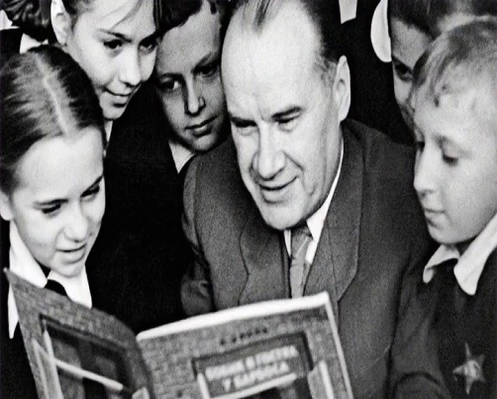
Начало его писательской деятельности было неожиданным. Подрастал сын, требовал новых стихов, сказок, и Носов стал сочинять для него и его друзей небольшие истории. Уже более 80 лет дети многих стран читают его веселые и умные произведения.

Slide 12
Николай Носов
«Когда я был маленьким, я очень любил читать о дальних странах, удивительных приключениях и о необыкновенных людях, о людях взрослых, а не о малышах, с которыми ничего интересного не происходит. Потом, когда я сам сделался взрослым, я часто вспоминал о детстве и увидел, что и моя жизнь в те годы была удивительно интересная. И мне захотелось рассказать детям о них самих: о том, какие они замечательные, интересные люди, как они живут, о чём думают, какие в их жизни бывают трудности, вообще обо всём, что с ними случается. И поэтому я стал детским писателем».

Slide 13
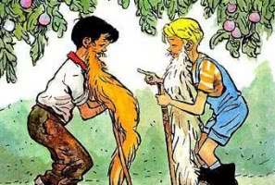
Вопросы викторины
Как называют ребят, которые выдумывают всякие забавные истории?
Фантазеры

Slide 14
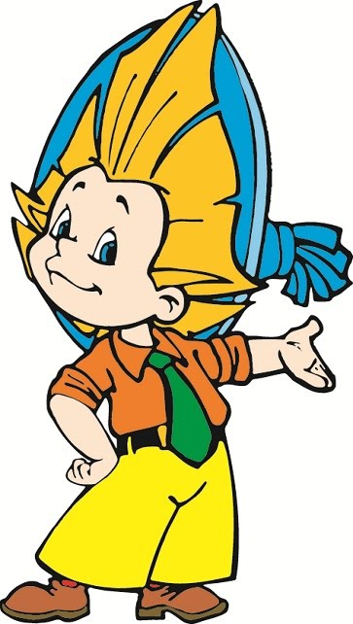
Вопросы викторины
2. Кто из героев Носова так одевался - яркая голубая шляпа, желтые штаны, оранжевая рубашка, зеленый галстук?

Slide 15
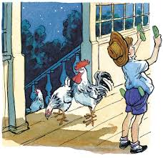
Вопросы викторины
3. Что принёс мальчик Котька своей маме с чужого огорода?
Огурцы

Slide 16
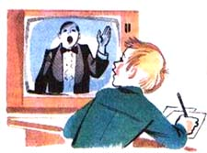
Вопросы викторины
Какое домашнее задание делал Федя Рыбкин, включив телевизор?
Решал задачу.

Slide 17
Сегодня мы с вами познакомимся с новым героем повести Носова и решим ещё одну трудную задачу. Книге о Вите Малееве уже 70 лет, но её по-прежнему очень любят ребята. Витя Малеев учится в школе он ученик 4 класса. У него много друзей в школе. Лучший друг – Витя Шишкин, любитель футбола и баскетбола. А вот по математике у Вити проблемы. Не умеет он решать задачи. Попросил Витя папу помочь по математике – у папы нет времени. Мама тоже на работе. Но однажды …

Slide 18
Словарная работа
Рвать – uzmoq, termoq
Поровну – teng, bab-baravar
Отнять – olmoq
Затмение нашло – esi aynib turibdi
Загвоздка – chatoklik, qiyinchilik

Slide 19
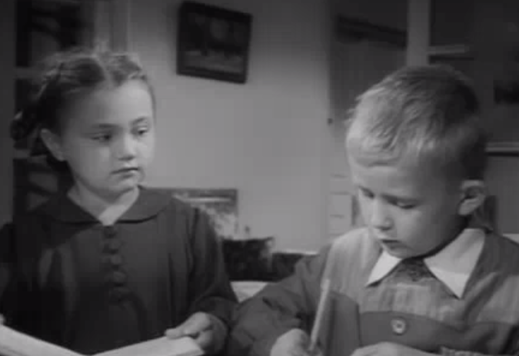
Читаем вместе
По арифметике ничего не было задано, и я был рад, потому что это не такое уж большое удовольствие задачи решать.
«Ничего, — думаю, — хоть один день отдохну от арифметики».
Но все вышло совсем не так, как я думал. Только я сел за уроки, вдруг Лика говорит:
— Витя, нам тут задачу задали, я никак не могу решить. Помоги мне.

Slide 20
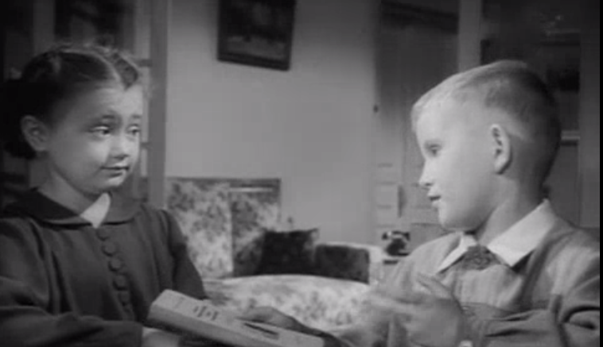
Читаем вместе
Я только поглядел на задачу и думаю:
«Вот будет история, если я не смогу решить! Сразу весь авторитет пропадет».
И говорю ей:
— Мне сейчас очень некогда. У меня тут своих уроков полно. Ты поди погуляй часика два, а потом придешь, я помогу тебе.

Slide 21
Читаем вместе
Думаю:
«Пока она будет гулять, я тут над задачей подумаю, а потом объясню ей».
— Ну, я пойду к подруге, — говорит Лика.
— Иди, иди, — говорю, — только не приходи слишком скоро. Часа два можешь гулять или три. В общем, гуляй сколько хочешь.

Slide 22
Читаем вместе
Она ушла, а я взял задачник и стал читать задачу:
«Мальчик и девочка рвали в лесу орехи. Они сорвали всего 120 штук. Девочка сорвала в два раза меньше мальчика. Сколько орехов было у мальчика и девочки?»

Slide 23
Читаем вместе
Прочитал я задачу, и даже смех меня разобрал: «Вот так задача! — думаю. Чего тут не понимать? Ясно, 120 надо поделить на 2, получится 60. Значит, девочка сорвала 60 орехов. Теперь нужно узнать, сколько мальчик: 120 отнять 60, тоже будет 60…

Slide 24
Читаем вместе
Только как же это так? Получается, что они сорвали поровну, а в задаче сказано, что девочка сорвала в два раза меньше орехов. Ага! — думаю. — Значит, 60 надо поделить на 2, получится 30. Значит, мальчик сорвал 60, а девочка 30 орехов».

Slide 25
Читаем вместе
Посмотрел в ответ, а там: мальчик 80, а девочка 40.
— Позвольте! — говорю. — Как же это? У меня получается 30 и 60, а тут 40 и 80.
Стал проверять — всего сорвали 120 орехов. Если мальчик сорвал 60, а девочка 30, то всего получается 90.

Slide 26
Значит, неправильно! Снова стал делать задачу. Опять у меня получается 30 и 60! Откуда же в ответе берутся 40 и 80? Прямо заколдованный круг получается!

Slide 27
Читаем вместе
Вот тут-то я и задумался. Читал задачу раз десять подряд и никак не мог найти, в чем здесь загвоздка.
«Ну, — думаю, — это третьеклассникам задают такие задачи, что и четвероклассник не может решить! Как же они учатся, бедные?»

Slide 28
Читаем вместе
Стал я думать над этой задачей. Стыдно мне было не решить ее. Вот, скажет Лика, в четвертом классе, а для третьего класса задачу не смог решить! Стал я думать ещё усиленнее. Ничего не выходит. Прямо затмение на меня нашло! Сижу и не знаю, что делать. В задаче говорится, что всего орехов было 120, и вот надо разделить их так, чтоб у одного было в два раза больше, чем у другого.

Slide 29
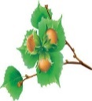
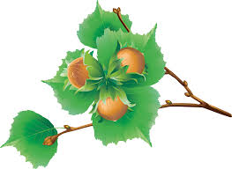

Slide 30
Читаем вместе
Если б тут были какие-нибудь другие цифры, то ещё можно было бы что-нибудь придумать, а тут сколько ни дели 120 на 2, сколько ни отнимай 2 от 120, сколько ни умножай 120 на 2, все равно 40 и 80 не получится.

Slide 31
Ответьте на вопросы
В каком классе учится мальчик?
Как звали сестру Вити?
В каком классе она учится?
Почему Витя не стал помогать сестре, разрешил ей погулять?
Сколько времени должна была гулять Лика?

Slide 32
1. Как Витя Малеев относится к учёбе? Какой у него характер? Похож ли он на Федю Рыбкина? А на героя повести «Волшебная шапка» Х.Тухтабаева?
2. Почему мальчик стал решать задачу для третьего класса? Правильно ли он её решал?
3. Помогите Вите решить задачу. Какой ответ получится у вас?

Slide 34
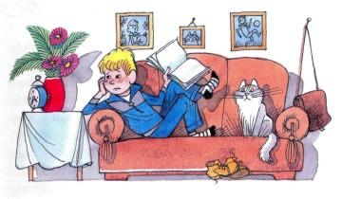
Задание для самостоятельного выполнения
Прочитать рассказ внимательно.
Письменно ответить на вопросы
на странице 155.

Slide 35
Русский язык Литературное чтение
6
класс
Николай Николаевич Носов
«Витя Малеев
в школе и дома»
(Урок 2)

Slide 36
О чём была задача?
Сколько орехов собрали дети?
Какой ответ получит Витя?
Какой ответ был в учебнике?
Сколько раз Витя прочитал задачу?
А вы можете её решить?

Slide 37
Словарная работа
Догадаться – fahmlamoq
Стирать – o‘chirib tashlamoq
Оттопыренный – do‘ppaygan
Передничек – фартук
Прошлогодний – o‘tgan yilgi
В два счёта – bir pasda
Наверстать - догнать
Неожиданно – kutilmagan

Slide 38
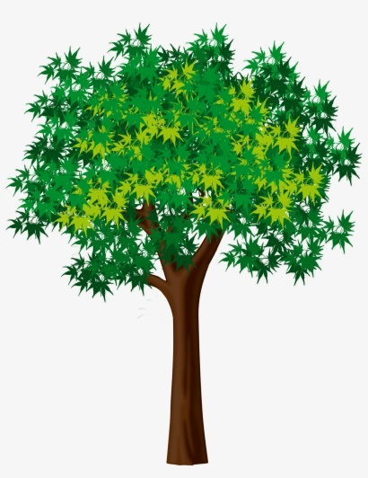
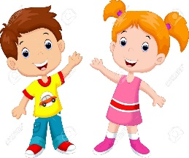
С отчаяния я нарисовал в тетрадке ореховое дерево, а под деревом мальчика и девочку, а на дереве 120 орехов. И вот я рисовал эти орехи, рисовал, а сам все думал и думал. Только мысли мои куда-то не туда шли, куда надо.

Slide 39
Сначала я думал, почему мальчик нарвал вдвое больше, а потом догадался, что мальчик, наверно, на дерево влез, а девочка снизу рвала, вот у нее и получилось меньше. Потом я стал рвать орехи, то есть просто стирал их резинкой с дерева и отдавал мальчику и девочке, то есть пририсовывал орехи у них над головой.

Slide 40
Потом я стал думать, что они складывали орехи в карманы. Мальчик был в курточке, я нарисовал ему по бокам два кармана, а девочка была в передничке. Я на этом передничке нарисовал один карман.

Slide 41
Тогда я стал думать, что, может быть, девочка нарвала орехов меньше потому, что у нее был только один карман. И вот я сидел и смотрел на них: у мальчика два кармана, у девочки один карман, и у меня в голове стали появляться какие-то проблески.

Slide 42
Я стёр орехи у них над головами и нарисовал им карманы, оттопыренные, будто в них лежали орехи.
Все 120 орехов теперь лежали у них в трёх карманах: в двух карманах у мальчика и в одном кармане у девочки, а всего, значит, в трех.

Slide 43
И вдруг у меня в голове, будто молния, блеснула мысль: "Все 120 орехов надо делить на три части! Девочка возьмёт себе одну часть, а две части останутся мальчику, вот и будет у него вдвое больше!"

Slide 44
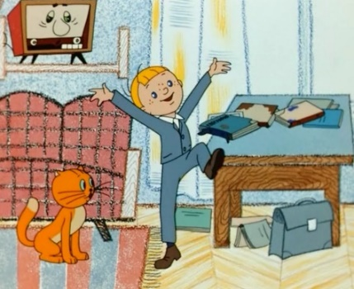
Я быстро поделил 120 на 3, получилось 40. Значит, одна часть 40. Это у девочки было 40 орехов, а у мальчика две части. Значит, 40 помножить на 2, будет 80! Точно как в ответе. Я чуть не подпрыгнул от радости и скорей побежал к Ване Пахомову, чтоб рассказать ему, как я сам додумался решить задачу.
120 : 3 = 40
40 * 2 = 80

Slide 45
Выбегаю на улицу, смотрю - идет Шишкин.
- Слушай, - говорю, - Костя, мальчик и девочка рвали в лесу орехи, нарвали 120 штук, мальчик взял себе вдвое больше, чем девочка. Что делать, по-твоему?
- Надавать, - говорит, - ему по шее, чтоб не обижал девочек!
- Да я не про то спрашиваю! Как им разделить, чтоб у него было вдвое?

Slide 46
- Пусть делят, как сами хотят. Чего ты ко мне пристал! Пусть поровну делят.
Побежал я обратно домой.
Вдруг навстречу Юра Касаткин.
- Слушай, Юра, - говорю я. - Один мальчик и одна девочка рвали в лесу орехи...
- Да ну тебя с твоими орехами! Ты лучше скажи, почему ты не занимаешься, а всё по улицам бегаешь?

Slide 47
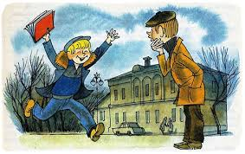
Я шел к тебе, хотел посмотреть, как ты занимаешься, а тебя дома нет, вот я и вижу, как ты уроки делаешь.
- Ну, честное-пречестное слово, я делал задачу, а она у меня не вышла, и я только на минуточку пошел к Ване, чтоб рассказать. Вот идем ко мне, посмотришь.

Slide 48
Мы пошли ко мне, и я стал показывать ему задачу про мальчика и девочку.
- Да ведь это для третьего класса задача! - говорит Юра.
- А это я нарочно повторяю прошлогодние задачи, - говорю я. - В прошлом году я неважно по арифметике учился, вот и хочу теперь наверстать.

Slide 49
- Это ты хорошо придумал. Будешь знать предыдущее, дальше легче будет учиться.
Юра ушел.
Скоро вернулась Лика, я сейчас же принялся объяснять ей задачу. Нарисовал дерево с орехами, и мальчика с двумя карманами, и девочку с одним карманом.

Slide 50
- Вот, - говорит Лика, - как ты хорошо объясняешь! Я сама ни за что не догадалась бы!
- Ну, это пустяковая задача. Когда тебе надо, ты мне говори, я тебе все объясню в два счета.
И вот я как-то совсем неожиданно из одного человека превратился в совсем другого. Раньше мне самому помогали, а теперь я сам мог других учить. И главное, у меня ведь по арифметике была двойка!

Slide 51
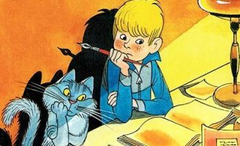
Что помогло Вите найти правильный ответ? Похож ли он на героев рассказа «Фантазёры»? К кому Витя побежал делиться своей радостью?
Что рассказал Витя Юре Касаткину?

Slide 52
Попробуйте сами решить задачи, которые есть в книге Н.Носова.
А) Самая лёгкая задача:
« Бутылка и пробка стоят 10 коп. Бутылка – на 8 коп. дороже пробки. Сколько стоит бутылка и сколько стоит пробка?»
Ответ: 1 коп.– стоит пробка и 9 коп. – бутылка.

Slide 53
Б) Самая трудная задача, её задали Вите Малееву:
«В магазине было 8 пил, а топоров – в три раза больше. Одной бригаде плотников продали половину топоров и три пилы за 84 рубля. Оставшиеся топоры и пилы продали другой бригаде за 100 рублей. Сколько стоит 1 топор и сколько стоит 1 пила?
Ответ: пила стоит – 8 руб., топор стоит – 5 руб.

Slide 54
Как вы понимаете слова Вити Малеева: «Я как-то совсем неожиданно из одного человека превратился в совсем другого»? Почему Витя стал интересоваться математикой?
Какие ещё герои есть в рассказе. Расскажите о них. Нравятся ли вам друзья Вити?

Slide 55
Смех бывает разный: грустный и счастливый, обидный и приятный, злой и добрый. Но есть и еще один смех – поучительный, когда смешные ситуации не просто развлекают нас, но и заставляют задуматься о чём-то серьёзном. Вот так по-особенному мы смеёмся, когда читаем рассказы и повести Николая Носова.

Slide 56
Приходит книга в дом любой. Коснись её страниц, Заговорит она с тобой Про жизнь зверей и птиц.
Увидишь ты разливы рек, Услышишь конский топот Придут к тебе и Чук, и Гек, Тимур и дядя Стёпа.
Ей вьюга злая не
страшна И не страшна распутица С тобой беседует она, Как умная попутчица.
Ну, а взгрустнется вдруг, Не огорчайся слишком: Как самый лучший
верный друг Развеет скуку книжка.

Slide 57
Чему учит рассказ?
Рассказ учит дисциплине, упорству в труде и учебе, учит помогать товарищам и не бросать друзей в сложных ситуациях. Учит любить животных, учит доброте и справедливости.

Slide 58
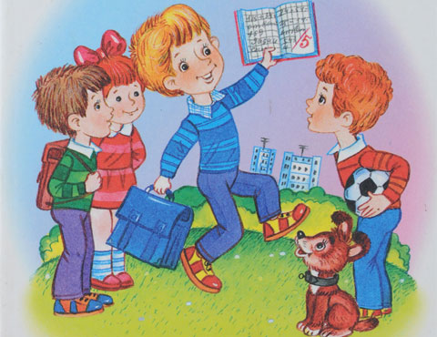
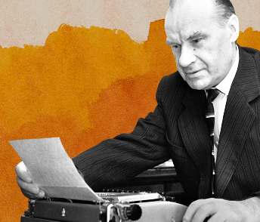
Задание для самостоятельного выполнения
Прочитать рассказ внимательно.
Письменно ответить на вопросы
на странице 157.

